Slide 1






Автоматизированное устройство для определения группы крови и резус-фактора человека
Спикер: Ворончихина Юлия
1

Slide 2


АКТУАЛЬНОСТЬ ПРОЕКТА
Группу крови и резус-фактор должны определять всегда в следующих случаях:
1. При госпитализации (в соответствии с разделом 1 Приказа Минздрава РФ от 25.11.2002 N 363 «Об утверждении Инструкции по применению компонентов крови»);
2. Перед трансфузией (повторно; согласно п. 8, 9 Приложения № 1 «Инструкция по предупреждению несовместимости при переливании крови», утв. Приказ Минздрава РФ от 09.01.1998 N 2 «Об утверждении инструкций по иммуносерологии»)
2

Slide 3

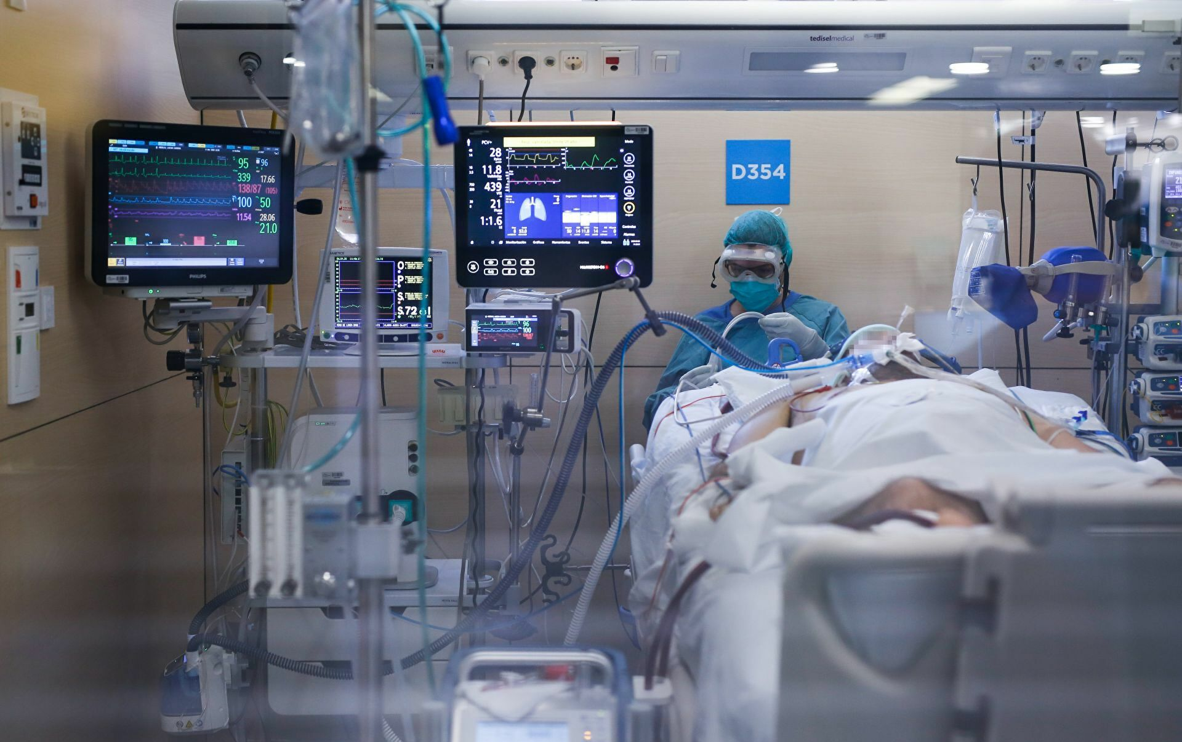
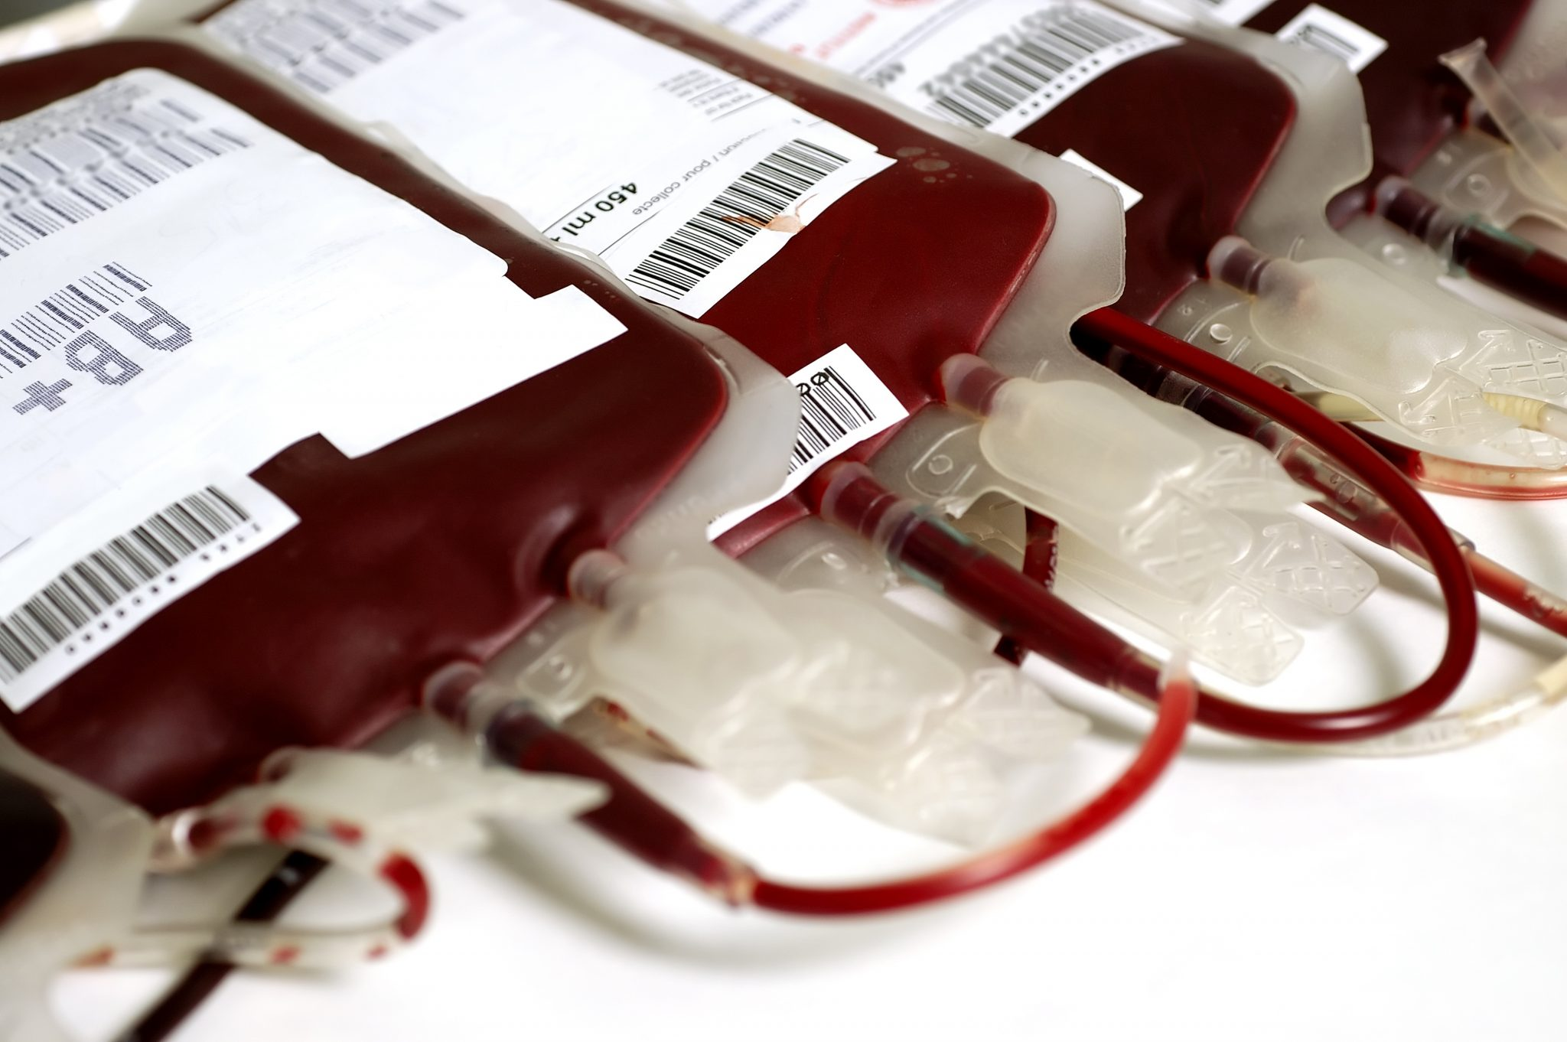
ЦЕЛЕВАЯ АУДИТОРИЯ
Медицинские учреждения (B2G, B2B)
3

Slide 4

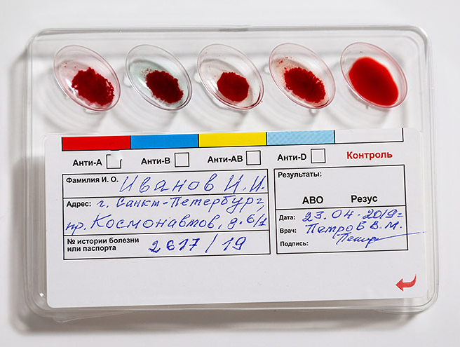
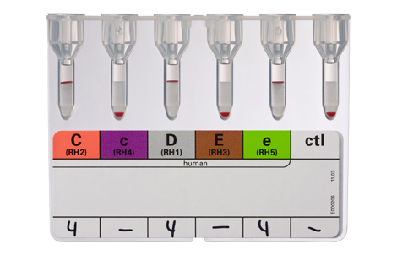
ПРОБЛЕМА
Отсутствие на рынке портативных устройств для типирования крови
4

Slide 5
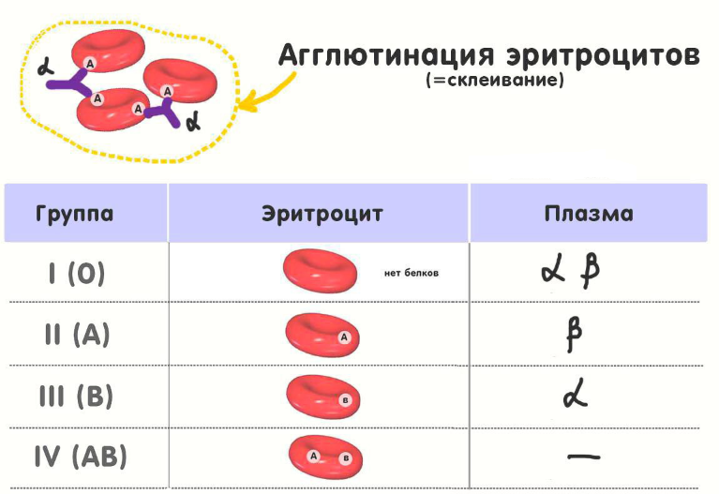

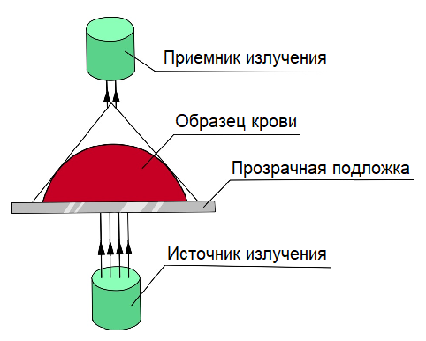
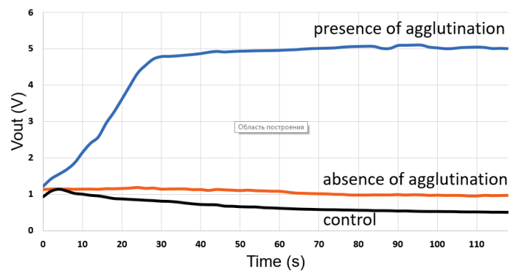
РЕШЕНИЕ
Схема реализации метода фотометрии
5

Slide 6
КОНКУРЕНТЫ
Решение | Цена | Точность диагностики | Подготовка | Время типирования | Габариты и вес
Прямой конкурент: Аппарат для определения группы крови и резус-фактора «Резус-1» | До 10 тыс.руб. | Высокая | Долгая | н/д | 9 кг
Косвенный конкурент: Карточки с лунками, в которых высушен реагент | 100 руб./карточка | Низкая | Отсутствует | До 10 минут | -
Разрабатываемое устройство | До 50 тыс.руб. | Высокая | Отсутствует | 3 минуты | До 1.5 кг
6

Slide 7
БИЗНЕС-МОДЕЛЬ
Время проведения анализа: до 3 минут;
Автоматическое получение результата;
Количество реагентов (на одно исследование): до 100 мкл;
Количество крови (на одно исследование): до 50 мкл;
Специальная пробоподготовка: отсутствует;
Стоимость: до 50 000 рублей;
Габариты: не более 210х150х150 мм;
Вес: менее 1,5 кг
7

Slide 8
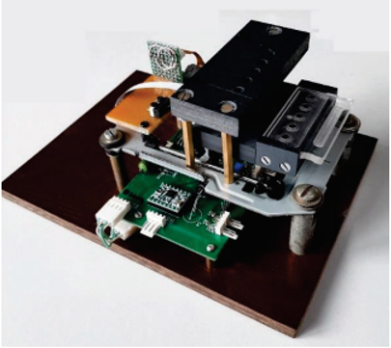
ТЕКУЩИЕ РЕЗУЛЬТАТЫ
Макет устройства (без корпуса)
8

Slide 9

ПЛАНЫ РАЗВИТИЯ
1. Доработка методики, подведение результатов экспериментов (на макете);
2. Доработка программного кода устройства;
3. Технические и клинические испытания устройства
9

Slide 10
Автоматизированное устройство для определения группы крови и резус-фактора человека
Спикер: Ворончихина Юлия
Telegram: Julia_V10
10

